Slide 1

Statlig IT - Status, styring og viktige utfordringer sett fra Skatteetaten
Geir Myrind, Sjefsinformasjonsarkitekt

Slide 2

Mål: Sikre finansieringen av velferdsstaten
Notes:
Hvorfor er Skatteetaten til?
Vi er fundamentet for samfunnet vårt. Selv små endringer her gir store effekter for samfunnet.
Vi har løst dette veldig bra, men utviklingen rundt oss akselererer i ulike retninger og det går fortere enn før!
Vi står foran krevende utfordringer og store endringer, men det har Skatteetaten gjort før. Da har vi, som nå, funnet gode løsninger. Jeg er trygg på at den strategien og de planene vi skal diskutere de neste dagene og ukene gir oss den retningen vi trenger for å sikre finansieringen av velferdsstaten også i fremtiden!

Slide 3
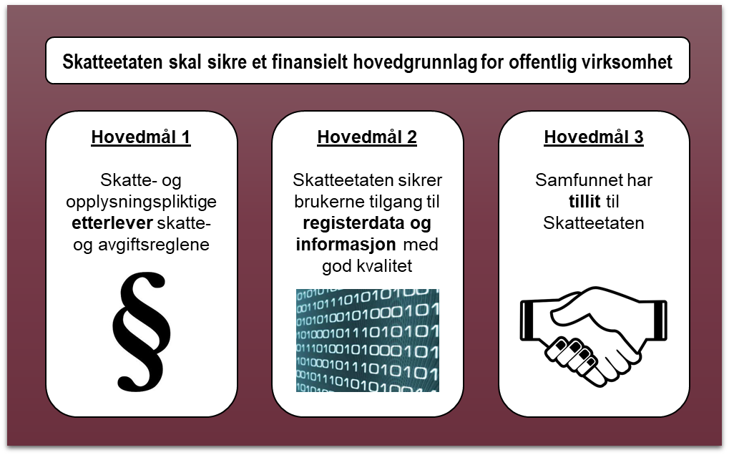
Samfunnsoppdrag og hovedmålene
Samfunnsoppdraget og hovedmålene er nye siden 2018, og ventes å være gjeldende frem mot 2030.
  H1: Skatte- og opplysningspliktige erfarer velfungerende ordninger som sikrer enkel og riktig registrering, rapportering og innbetaling. Skatteetaten skal likebehandle, og uriktige og manglende opplysninger avdekkes og korrigeres.
  H2: Skatteetaten ivaretar det offentlige og andre brukeres behov for registerdata og informasjon som de kan legge til grunn i sitt arbeid. Skatteetaten har en effektiv og sikker innsamling, bearbeiding og tilgjengeliggjøring av informasjon nasjonalt og internasjonalt.
  H3: Skatte- og opplysningspliktige opplever at Skatteetaten forvalter regelverket slik at rettigheter og plikter ivaretas. Skatte- og opplysningspliktige opplever profesjonell og effektiv saksbehandling, god informasjon og at informasjon forvaltes på en trygg måte.
Hovedmålene dreier styringen til Finansdepartementet av Skatteetaten mer mot fokus på effekter for samfunnet og brukerne.
Finansdepartementets styring påvirker utviklingen av den interne styringen i Skatteetaten. Det jobbes med å utvikle gode effektindikatorer til hvert av hovedmålene som grunnlag for bedre rapportering til Finansdepartementet.
I stort har vi rapportert gode resultater til hver enkelt hovedmål siden 2018.

Slide 4
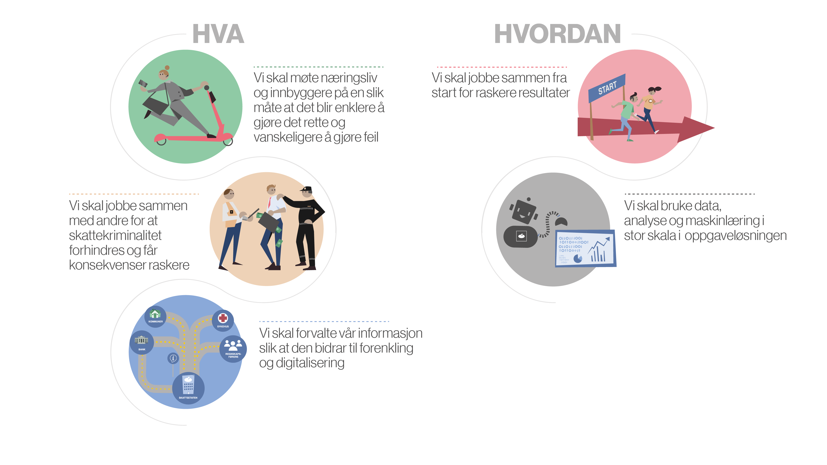
Ny strategi – 5 ambisjoner
Notes:
De fem strategiske ambisjonene er:
Vi skal møte næringsliv og innbyggere på en slik måte at det blir enklere å gjøre det rette og vanskeligere å gjøre feil.
Vi skal jobbe sammen med andre for at skattekriminalitet forhindres og får konsekvenser raskere.
Vi skal forvalte vår informasjon slik at den bidrar til forenkling og digitalisering
Vi skal jobbe sammen fra start for raskere resultater
Vi skal bruke data, analyse og maskinlæring i stor skala i oppgaveløsningen
De tre første ambisjonene sier noe om hvilken retning vi skal strekke oss etter når vi skal definere hva vi skal levere til samfunnet. De to siste går mer på hvordan vi skal jobbe for å få det til.

Slide 5
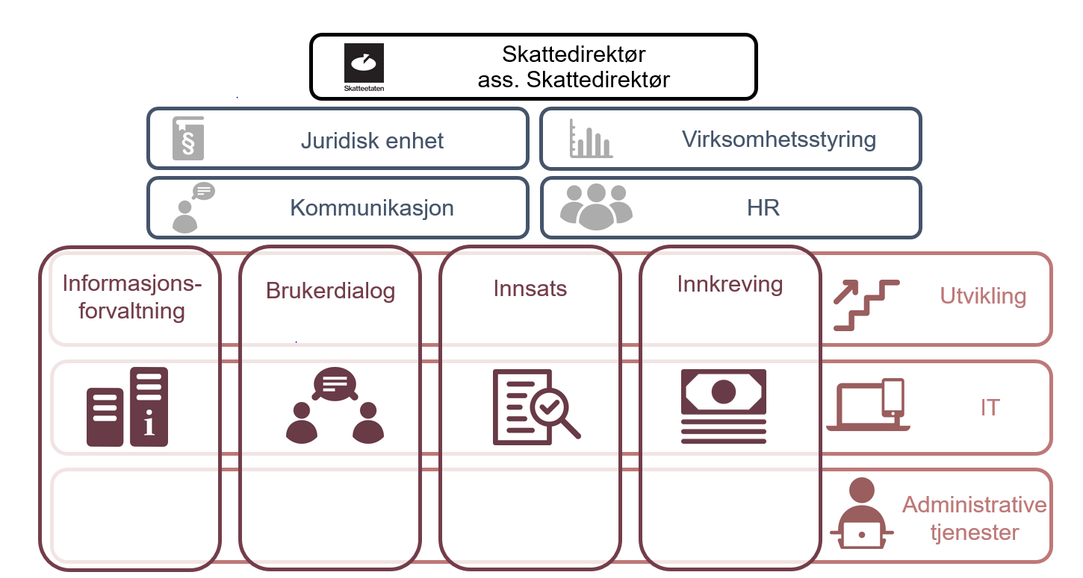
Organisering av Skatteetaten

Slide 6
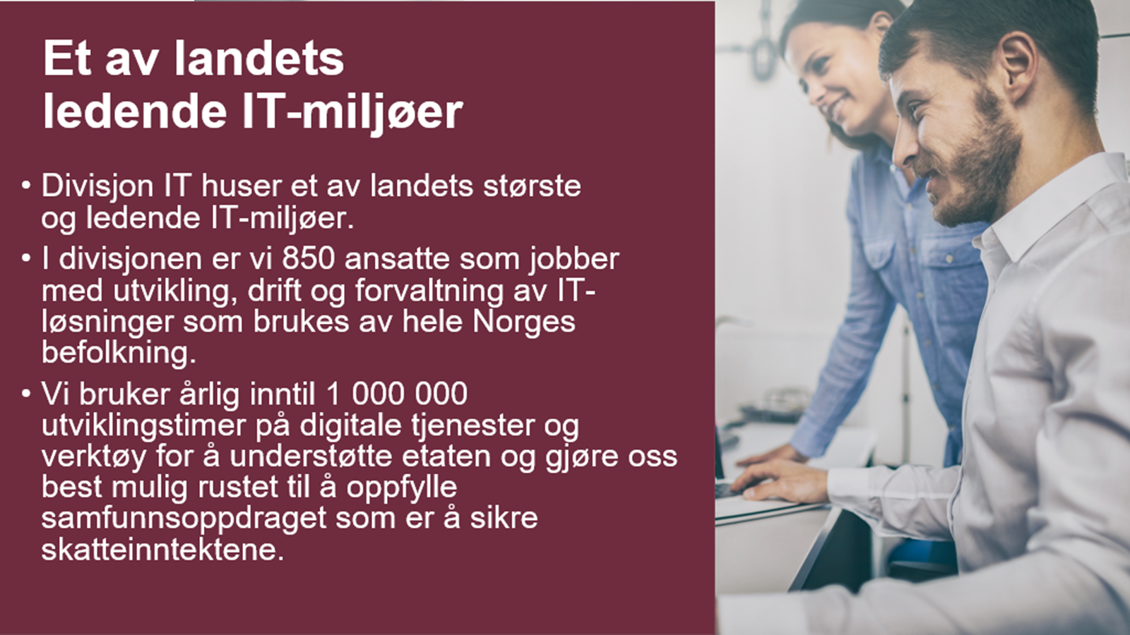

Slide 7
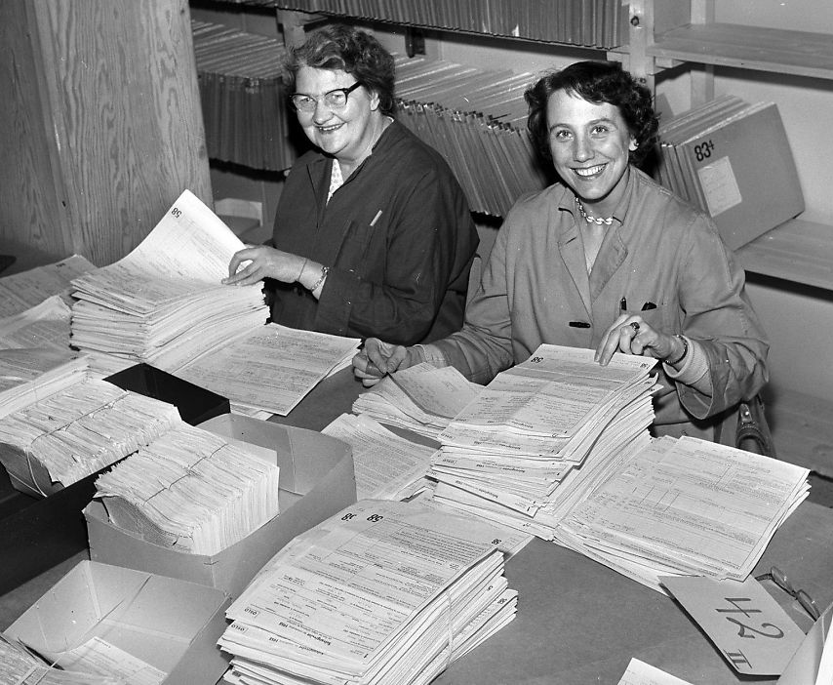
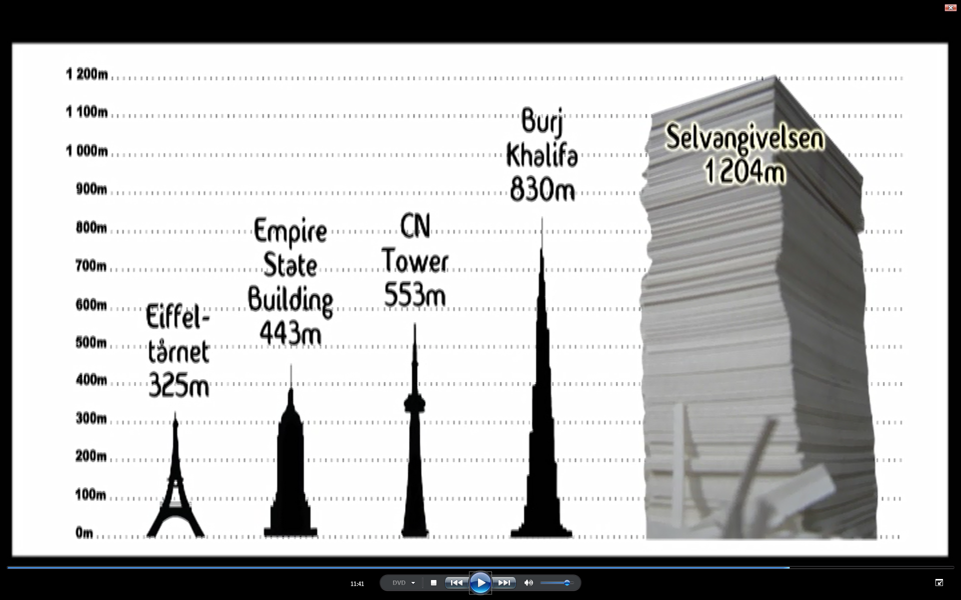
Selvangivelsen til 1995 – Mye papir…
Notes:
Papirindustrien har tjent penger .....

Slide 8
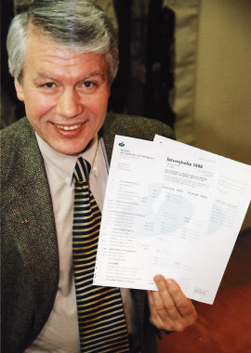

Fra Papir til digital skattemelding
1995: Forenklet papirversjon
1999: Preutfylt papirversjon
2003: Forenklet digital versjon (av papiret)
2006: Komplett digital versjon (av papiret)
2018-2025: Helt ny digital versjon
Notes:
http://e24.no/privat/skatt/paa-aere-og-samvittighet-gjennom-100-aar/20350920
Hvor mye tjente du? Der vi i dag får en forhåndsutfylt selvangivelse med inntekt oppgitt var det for 100 år siden vanskeligere å finne ut hva man tjente.
Hjelp: Dine Penger har gitt skatteråd i 30 år. Vi følger en lang tradisjon, her håndbok fra 1943.
FOTO: BÅRD BRINCHMANN LØVVIG SKATTEETATENMange levde av landbruk og/eller fiske. Samtidig var det mye naturalhusholdning der varer ble byttet.
Da var det ikke helt lett å fastslå nøyaktige inntekter.
Store, kommunale ligningskommisjoner brukte sin lokalkunnskap og sitt skjønn til å anslå innbyggernes inntekt best mulig.
Og når inntekten ble fastsatt av en kommisjon, var det også viktig med åpne skattelister så alle kunne se at skatten man selv var pålagt omtrent stemte med den skatten naboen var pålagt.
Selvangivelsen gjorde Skatteetaten om fra en innsamlingsetat til en kontrolletat. Nå kunne skattemyndighetene bruke tiden på å kontrollere informasjonen som var sendt inn av de ulike skattebetalerne.
Men ikke alle leverte selvangivelsen i starten. I Leikanger i Sogn og Fjordane leverte kun 16 av 770 skattepliktige selvangivelsen i 1917.
Dengang ble de skjønnslignet. Først i 1921 kom straffeskatt for de som ikke leverte.
Postene i dagens selvangivelse er for en stor del uforandret siden 1913. Foruten på likestillingens område.
For selv om kvinner fikk stemmerett i 1913, fikk de ikke leveringsplikt for selvangivelse. De var kun synlige i mannens selvangivelse gjennom posten «forsørgerbyrde».
Først i 1958 ble det kjønnsnøytrale begrepet «ektefelle» brukt i selvangivelsen.

Slide 9


En stor omstilling for Skatt fremover
Globale utfordringer
  Lovlig og ulovlig skatteunnvikelse
  Svindel og ulovlige skatteavtaler
  Delingsøkonomi og informasjonstilgang
Muligheter med ny teknologi
  Utveksling av informasjon
  Kommunikasjon i sanntid
  Big Data og analyse
Notes:
Challenges
- Tax avoidance Double Irish with a Dutch Sandwich
- Fraud with consumption and origin taxes
- Sharing company protecting data
Possibilities
- Exhange data with third parties
- Near real-time communication
- Analyse data for patterns and knowledge

Slide 10

Internasjonalisering er disruptivt!

Slide 11
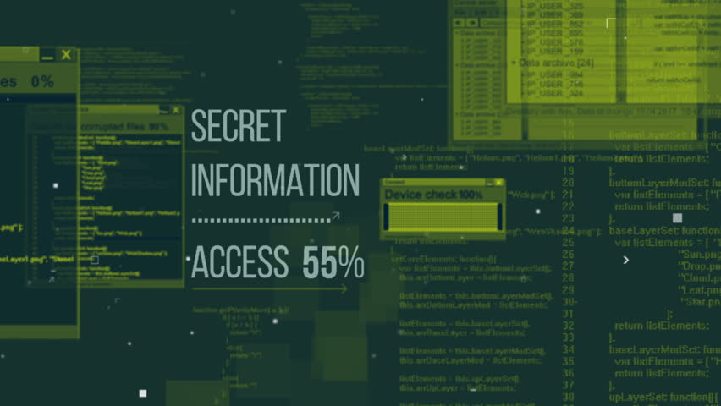
Transaksjoner flyttes til lukkede nettverk utenfor Norge
Notes:
Oppdrags og betalingsstrømmer
Eks Paypal som skjuler hvem som får penger, vouchers og kredittkort som har krypterte samleoverføringer til Norge for å unngå Valutaregisteret
Eks Finn, Uber, AirBnB som skjuler hvem som utfører tjenester

Slide 12
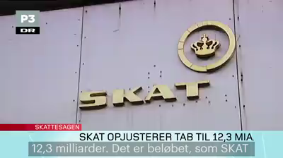

Slide 13

Svindel og sikkerhetsbrudd med konsekvenser
Danske Skat svindlet for 12,3 MRD DKK
Nytt IT-system for innkreving vraket etter 8 uker
Stadige saker i media om sikkerhetsbrudd
  Vesentlig bortfall av tillit i befolkningen og politisk ledelse
Danske Skat ble nedlagt 1. juli 2018
  Statsminister og Finansminister hadde ingen tillit til ledelsen og organisasjonen
  Tre av fire siste skattedirektører fått sparken

Slide 14




Nesten ingen betalt skatt til Norge
Notes:
Facebook: Intensjon om å endre firmastruktur for å skatte til Norge fra 2020 (fra et stykke ut i skatteåret 2019)
Landene betaler derimot MVA for elektroniske tjenester

Slide 15

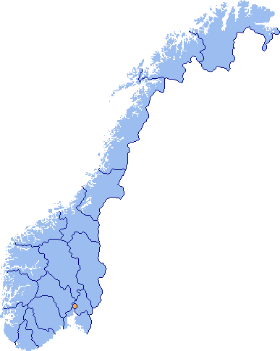
Folkeregisteret og manntall under press
Tidligere
Nå
Oversiktlig samfunn
Begrenset mobilitet
Globalisering
Stor mobilitet i befolkningen
ID-problematikk
Kompliserte saker
Behov for et folkeregister med oppdatert lov, oppdaterte prosesser, økt samhandling og elektroniske løsninger som møter samfunnets behov for identitetsforvaltning og personopplysninger

Slide 16

Etterkontroll mister betydning
Aktivitet og virksomhet er oftere avsluttet før våre prosesser leder til tiltak
Kontrollene må komme tettere på hendelsene ute i samfunnet
Behov for løpende analyser av unndragelsesrisiko og tilhørende aktiviteter

Slide 17

Analyse på strukturerte data
Notes:
Enorm økning i datamengder – Verdien er i sammenstillingen
Analyse og maskinlæring
Kostnadsutvikling – Hardware billigere, programvare og mennesker mer kostbart
Eks på
Relasjoner mellom individer
Antall endringer på Skattemeldingen

Slide 18

Maskinlæring avslører alzheimers 10 år før symptomer
Univ Bari, nevrale forbindelser
Notes:
https://www.engadget.com/2017/09/17/ai-alzheimers-early-detection/

Slide 19
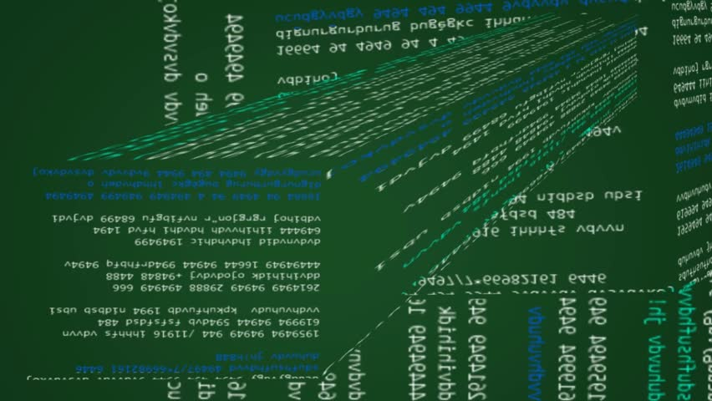
Tilgang på informasjon og forståelse av den avgjørende!

Slide 20
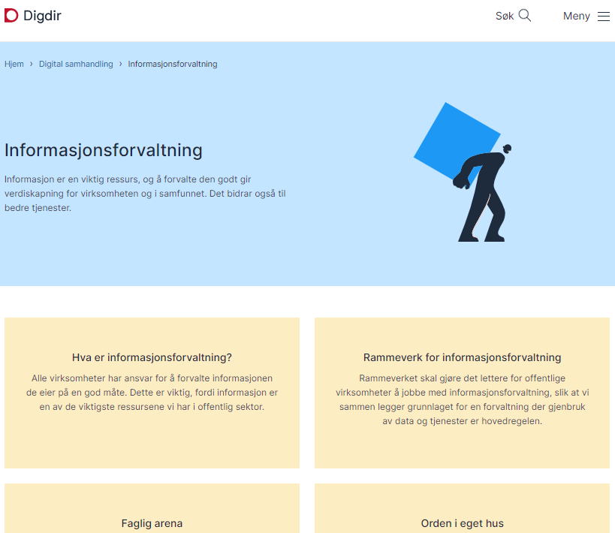
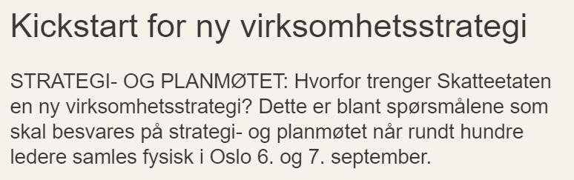
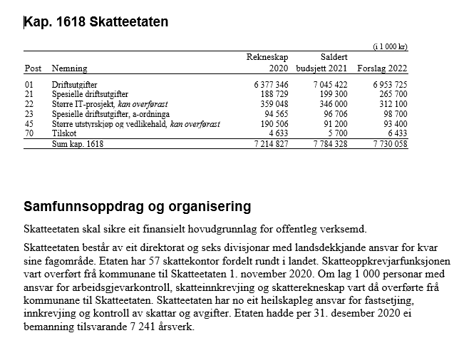

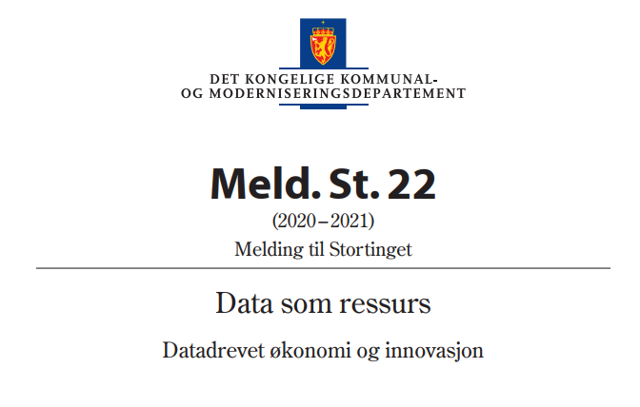
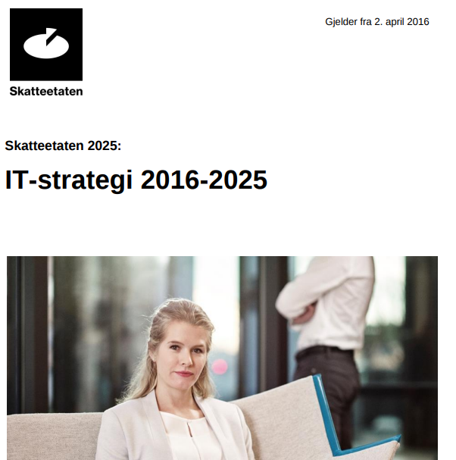
Noen føringer
Statsbudsjetter - Tildelingsbrev

Slide 21

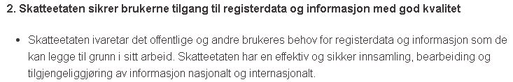
Digitaliseringsrundskrivet:
Den enkelte virksomhet skal ha oversikt over hvilke data den håndterer, hva dataene betyr, hva de kan brukes til, hvilke prosesser de inngår i, og hvem som kan bruke dem (informasjonsforvaltning). Difi etablerer et rammeverk for informasjonsforvaltning som kan brukes av virksomheten.
Virksomheten skal gjenbruke informasjon, i stedet for å spørre brukerne på nytt om forhold de allerede har opplyst.
Once only – kun en gang
Skatteetatens nye
Digitale Plattform
Skatteetatens nye mål for 2018
Orden i eget hus!

Slide 22
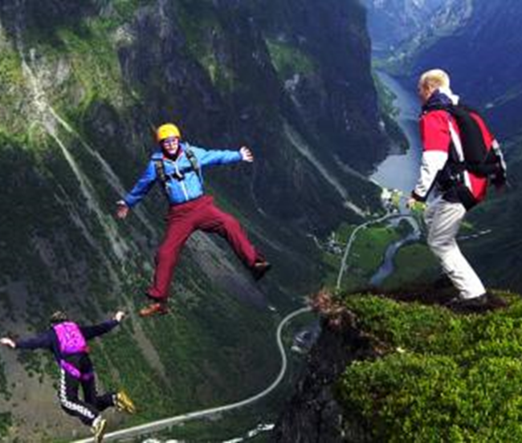
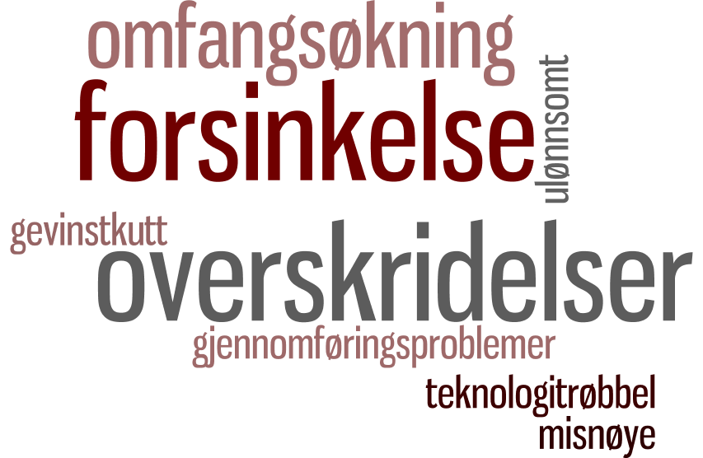
IT utvikling – en risikosport
Notes:
SKE klarer oss ganske godt – er kjent for at vi klarer å levere sånn passe innenfor rammene og oppnå det vi skal.
Suksessfaktorer er bla:
- Vi tar selv styringen på våre utviklingstiltak
- At vi setter sammen team og prosjekter som jobber sammen som består av kombinasjon av egne ansatte (IT og forretning) og eksterne konsulenter. Vi bestemmer sammensetning.
- I 2014 - Smidig og itterativ arbeidsform var bransjestandard – vi jobbet ikke særlig smidig hos oss…trengte en brekkstang for å få dette etablert.

Slide 23
Forvaltning av informasjon i etaten – forenklet
Fagsystem
Saksbehandling
Samle/etablere
Lagre og vedlikeholde
Bruke
Analyse
Ekstern deling

Slide 24

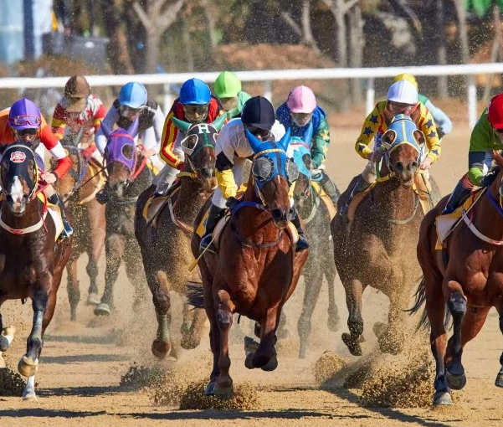
Alle er salet til å ri sine egne hester og ha skylapper på
Ingen har egentlig ansvar for helheten
  Sektorprinsippet er sterkest i styringen
Hver offentlig myndighet har egne:
  Ansvarsområder
  Regelverk
  Systemer
  Begreper og datastrukturer
  Skjemaer
Rapporteringskrav er utviklet for å optimalisere hver etat sine prosesser
Mat-
tilsynet
Lotteri-
tilsynet
Brønnøy-sund
NAV
Toll-etaten
Skatteetaten

Slide 25

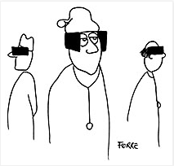

Også skylapper på i eget hus
IT-system
SIRIUS
Sterke knytninger mellom:
  Regelverk
  Prosess
  Informasjon
Rapporteringskrav er utviklet for å optimalisere hvert system sine prosesser
Silosystemene blir nå erstattet av fagsystemer og noen få felleskomponenter
Informasjon
Prosess
Lov
SAFIR
MEMO
Sær-
avgift
Skatt
MVA

Slide 26

«Kun en gang» gjør også data til «felleskomponenter»
Det krever endring i hvordan vi styrer utvikling og endring av produkter og informasjon
Lov
Lov
Prosess
Prosess
Lov
Prosess
Informasjon
«Kun en gang»
Prosess
Lov

Slide 27





Helhetlig informasjonsforvaltning
Informasjon må forvaltes som en egen viktig felles ressurs – for flerbruk
  Informasjon som beskriver brukerens virkelighet
  Finnes digitalt i brukerens prosesser
  Er oppdatert og tett på brukerens hendelser
Krever en nasjonal tilnærming til hvilken informasjon vi skal ha kilder for
  Hvem skal hente inn informasjonen "kun en gang"?
  Tydelige roller og ansvar for informasjon
Krever en lokal tilnærming – orden i eget hus
  Informasjon som er godt dokumentert og riktig forstått av alle brukere
  Standarder og datakataloger
  Inntekt er ikke inntekt – samboer er ikke samboer
Notes:
Felles ressurs
Skatteetaten forvalter informasjon som er relevant i alle de 7 livshendelsene i digitaliseringsstrategien.
Informasjon som finnes i virkeligheten – digitalt og av egeninteresse
Informasjon som beskriver virkeligheten
Er oppdatert og tett på hendelse
Skal vi sette bruker i sentrum må vi forholde oss til informasjon brukeren har et forhold til.
Nasjonal tilnærming – hvilke opplysninger skal vi ha kilder på?
Svarer på spm om hvilke forhold vi skal forvalte informasjon om
Tydelighet rundt
En bevissthet "lokalt" – hos alle kildene
Informasjon må være godt dokumenter – Datakataloger, begrepskatalog
Inntekt og samboer har ulike definisjoner i ulike lovverk
Utstillingsvindu for over 3500 begreper er definert i Felles datakatalog – dette er helt nødvendig for at andre skal kunne bruke dataene våre.
Data kan ikke uten videre gjenbrukes på tvers uten at det får materielle konsekvenser – hvis definisjonen ikke er den samme
Å få dette til krever en nysgjerrighet – rammer for samhandling og overskudd – til å skue ut over eget ansvarsområde

Slide 28
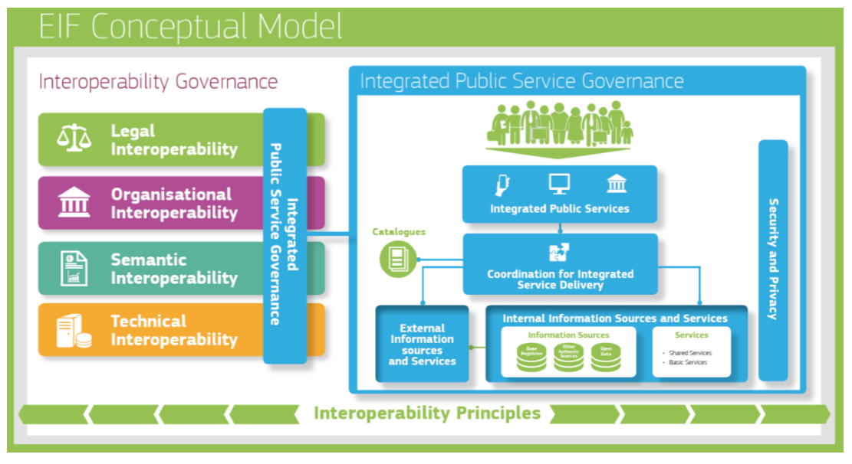
Samhandlingsevne

Slide 29
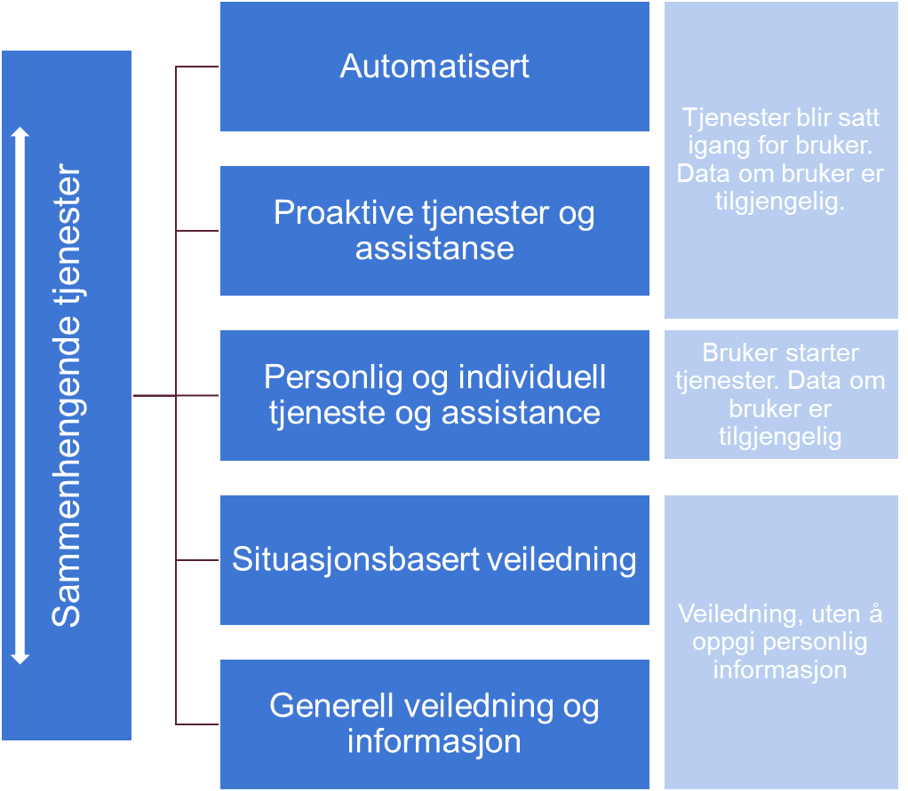
Sammenhengende tjenester!
.
«En sammenhengende tjeneste består av tjenester som oppleves helhetlig for brukerne, uavhengig av hvilke virksomheter som tilbyr dem​.»
(https://data.norge.no/concepts/c9aa8f3e-51ba-4836-8b4d-0848d64522ca).
Notes:
Etablere en felles forståelse for hva sammenhengende tjenester er, og hvordan SKEs tjenester kan inngå i sammenhengende tjenester på tvers av forvaltningen.
I SKE har vi en felles forståelse for hva sammenhengende tjenester er, og hvordan SKEs tjenester kan inngå i sammenhengende tjenester på tvers av forvaltningen, slik at brukerne får en helhetlig og enklere hverdag i møte med det offentlige.

Slide 30
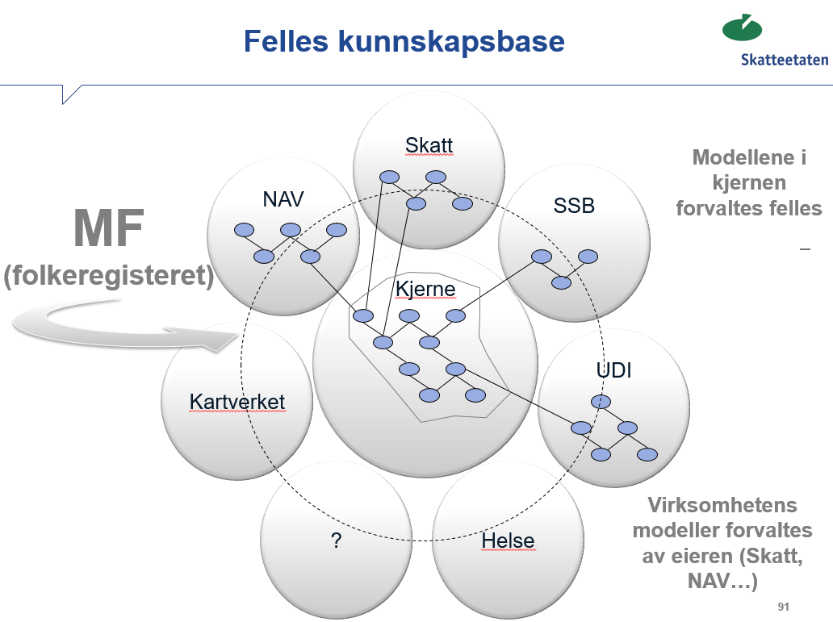
Hvem styrer?
Nasjonal governance!
Digdir?

Slide 31
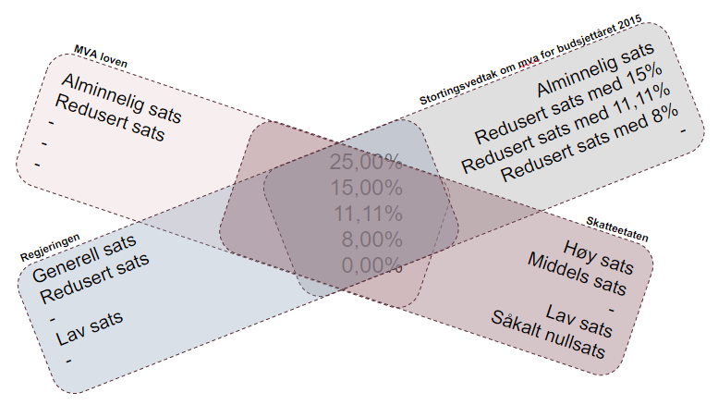
Pause (med MVA-satser)

Slide 32
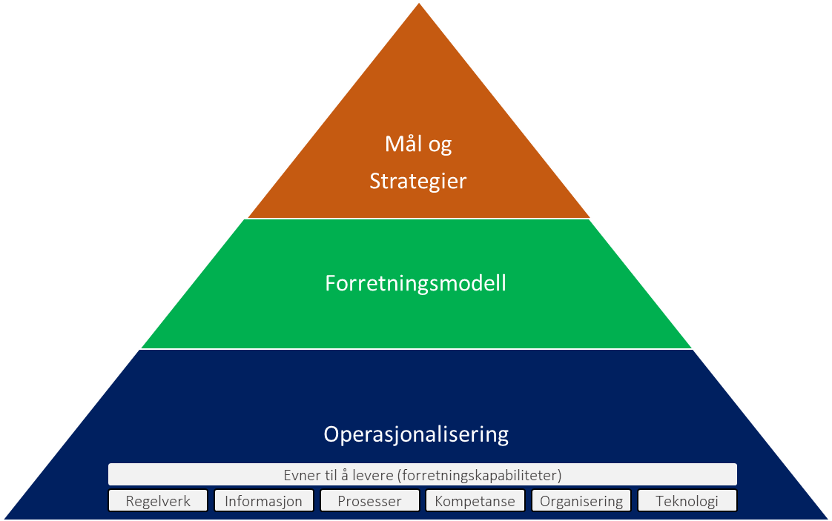
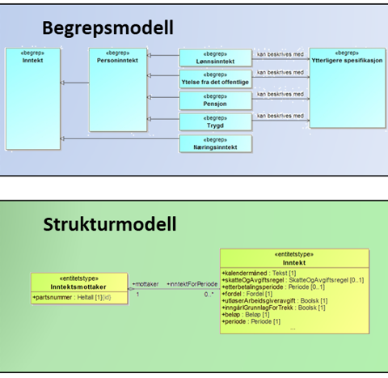
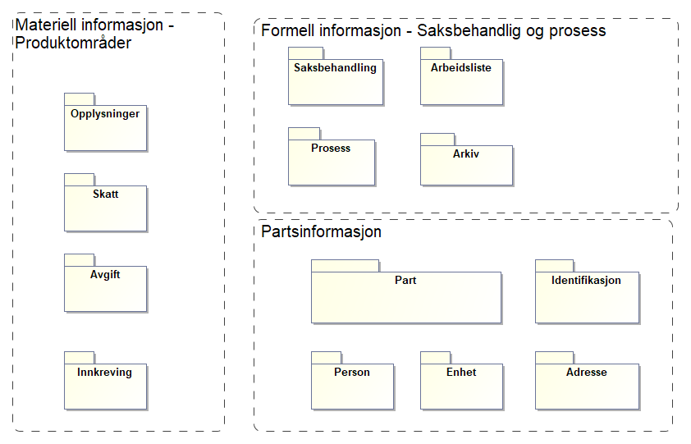
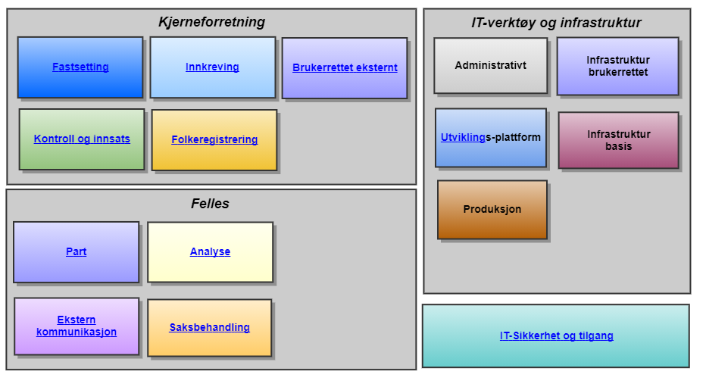
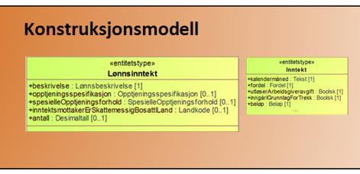
Sammenheng mellom ulike arkitekturer
Virksomhetsarkitektur
Rettslige rammer
Forretningsarkitektur
Informasjonsarkitektur
IT-arkitektur
As is
To be

Slide 33
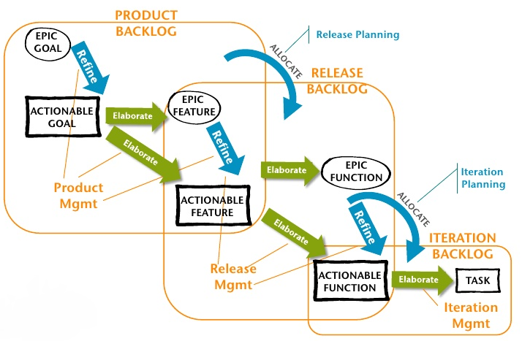
Felles system- utviklingsmetode?
Brukerinnsikt
Forretningsregler
Vi tror på smidig tilnærming, men...
Prototyper
Ikke-funksjonelle krav
Løsningsdesign
Interessenter
Teknisk arkitektur
Informasjonsmodeller
Estimat
Prosessmodeller
Brukertesting
Og mye mer…
Regelverkskrav
Kommunikasjonsplan
Notes:
Behov for en felles praksis – som vi jobber etter hos oss – vi ønsket ikke at alle konsulenter skulle komme med hver sin metode og måte å gjøre ting på.
Så at det holt ikke bare med muntlig overleveringer – trengte en grad av dokumentasjon, sermonier, roller, ansvar og prosesser for å få til en god flyt.
Ut fra blant annet dette kom FSUM – etablert i 2014.
For at utviklingen skal få god fart og møte færrest mulig hindre ønsker vi å være litt i forkant. I tillegg til at vi ønsker å være passe sikre på at vi løser de "riktige" behovene, ønsker vi å ha et helhetlig blikk på løsningskonsepter, og disse må forholde seg til rammeverk og andre interne og eksterne krav.

Slide 34
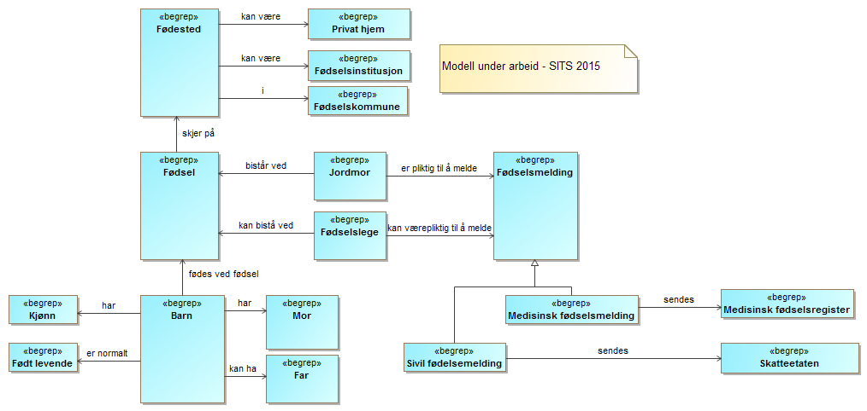
Analyse lovverk - Begrepsmodeller
Begrepsbeskrivelse
URI | http://www.skatteetaten.no/begrep/folkeregistrering/319313436
Begrepsnavn | Fødselsmelding
Interesseområde | Folkeregistrering
Definisjon | Melding om fødsel fra jordmor eller lege til folkeregistermyndigheten
Alternativt navn | -
Forvaltningstilstand | Kandidat
Kilde | Lov om helsepersonell, LOV-1999-07-02-64
Faglig ansvarlig | Ola Folkeregister, Folkeregisteret
Relaterte begrep | Fødsel, jordmor, barn, mor, far, fødselsnummer, fødselslege, fødested,+++

Slide 35
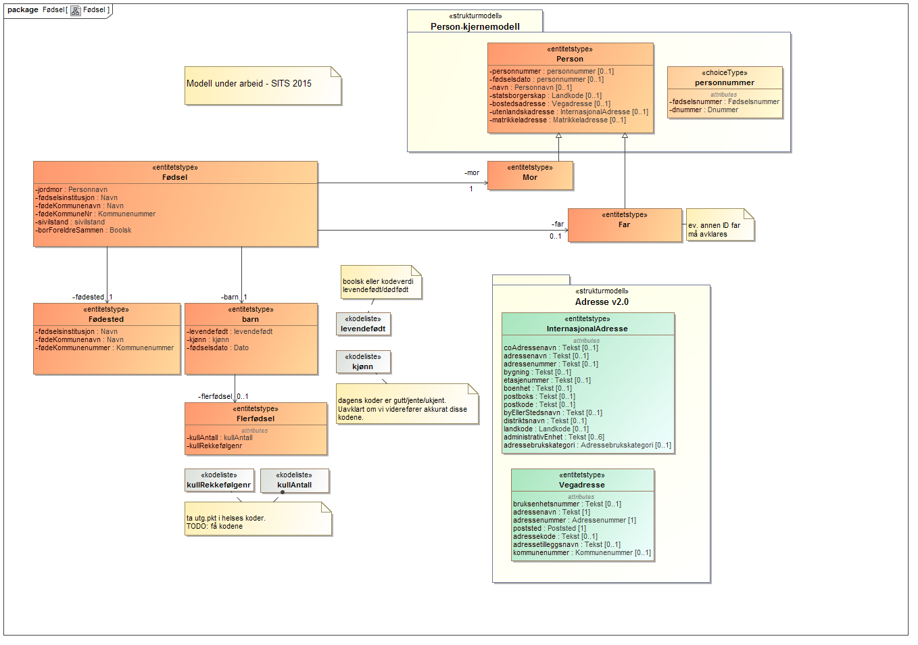
Fødsel – logisk informasjonsmdoell (strukturmodell)

Slide 36
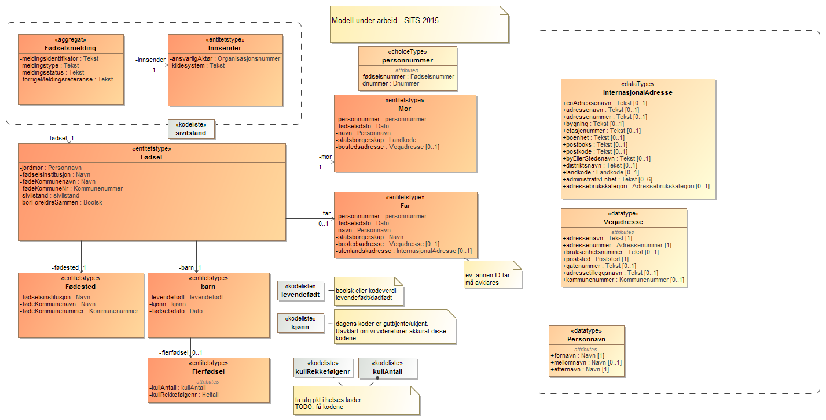
Fødselsmelding - konstruksjonsmodell
Grunnlag for XSD (teknisk meldingsformat)

Slide 37
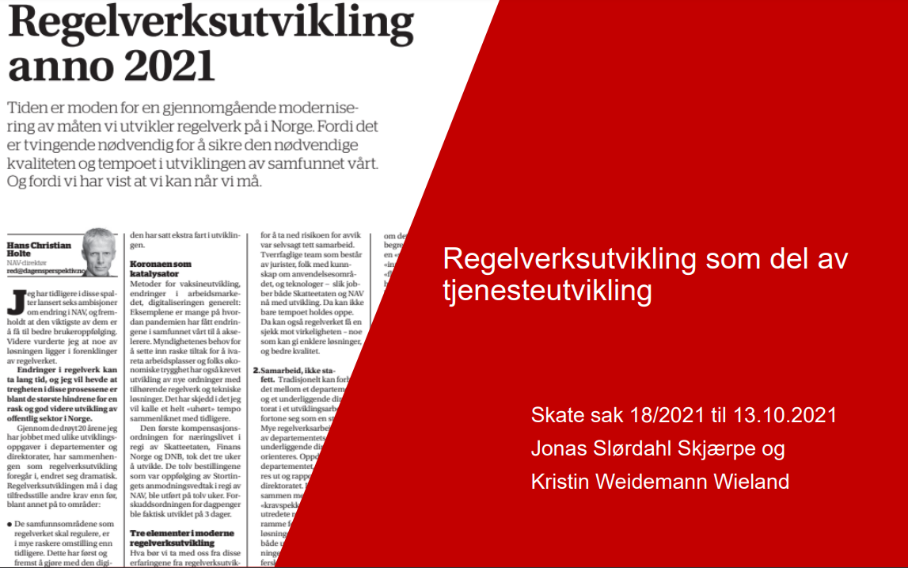
Sak til Skate (etatsledergruppering)

Slide 38
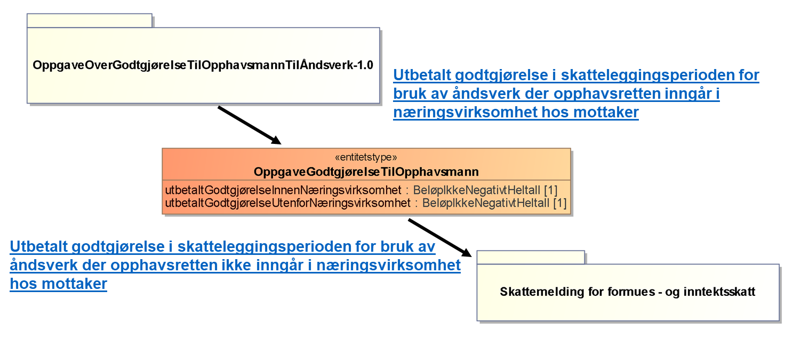
Regelverksutvikling -Tilrettelegge for entydige
begreper allerede i lovteksten
Utkast til forskrift – Godtgjørelse til opphaver for åndsverk
Følgende felter skal innrapporteres
Mottakerens fødselsnummer eller organisasjonsnummer og navn
Opplysningspliktiges organisasjonsnummer og navn
Utbetalt godgjøring i skatteleggingsperioden der opphavsretten inngår i næringsvirksomhet hos mottakeren
Utbetalt godgjøring i skatteleggingsperioden der opphavsretten ikke inngår i næringsvirksomhet hos mottakeren

Slide 39
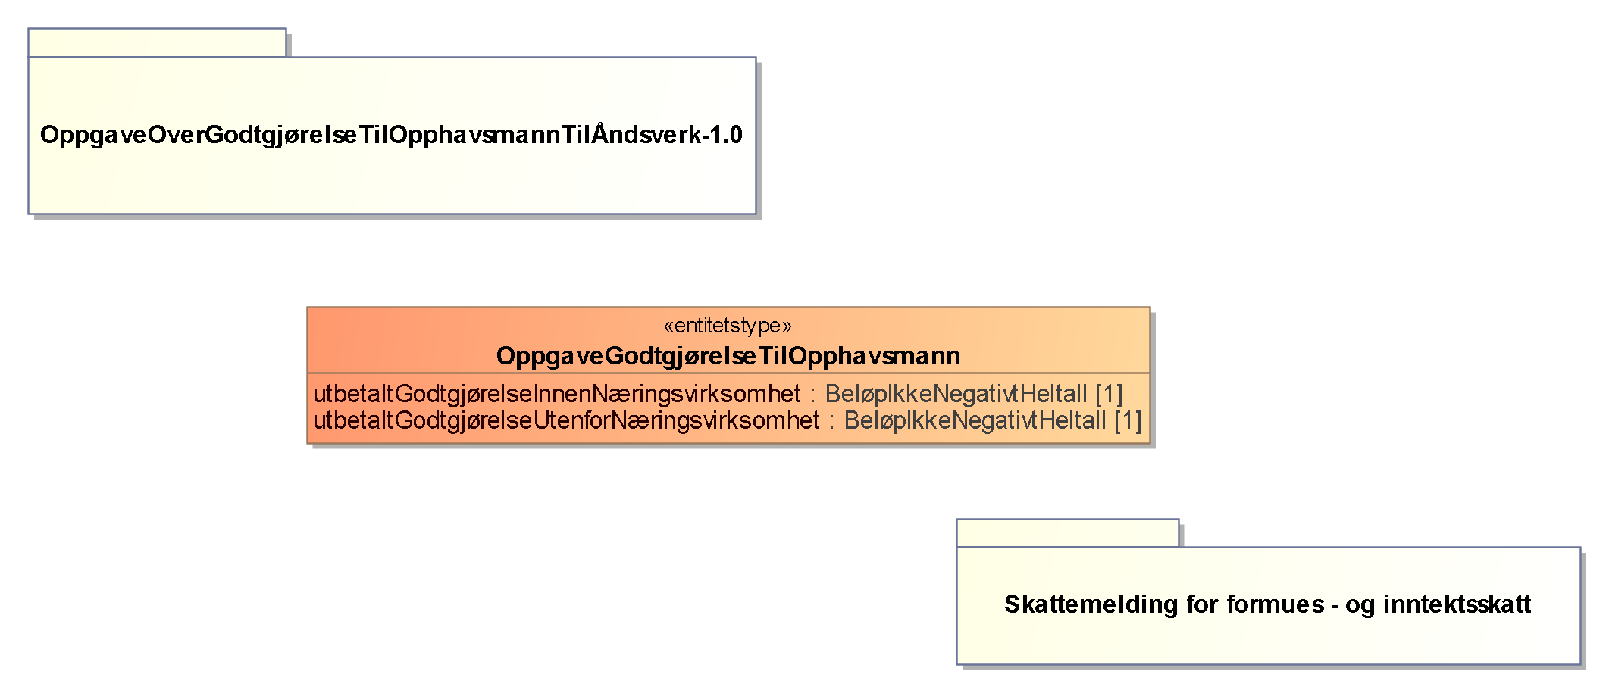
Eksempel - Godtgjørelse til opphaver for åndsverk
(slik informasjonsmodellen ble)
Utbetalt godtgjørelse i skatteleggingsperioden for bruk av åndsverk der opphavsretten inngår i næringsvirksomhet hos mottaker
Utbetalt godtgjørelse i skatteleggingsperioden for bruk av åndsverk der opphavsretten ikke inngår i næringsvirksomhet hos mottaker

Slide 40
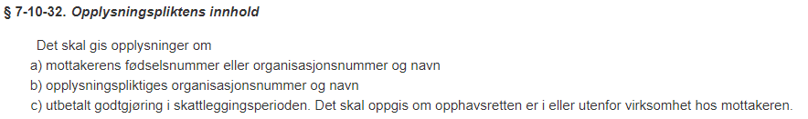

Dessverre ble forskriften
C) her åpner for variasjon, men utkastet var krystallklart og ville gitt entydig implementasjon

Slide 41
Skatteetatens forretningsmål krever god forvaltning av informasjon
RBT
Beslutningsstøtte og prediksjoner
Deling av informasjon med økosystemer
Samhandlingsevne og bedre tjenester ved gjenbruk og viderebruk
Tax 2030: Digitale økosystemer
Etterlevelse ved hendelsesbasert samhandling i sanntid
Virksomhetsstyring- og utvikling
Operativ styringsinformasjon og innsikt til strategisk utvikling
Notes:
Samhandlingsevne = interoperabilitet

Slide 42



Vi beveger oss i riktig retning, men det er ikke nok…
Datasentriske produkter (fagområder)
Produktledelse som forvaltningsmodell
Bedre prosesser for styring og forvaltning
  Standardisering
  Informasjonsarkitektur
  Datakvalitet
  Regulatoriske krav
De to viktige utviklingstiltakene for etaten fremover
  Fremtidens innkreving
  Informasjons- og analyseplattform
Standardisering
Informasjons-styring
Informasjons-arkitektur
Datakvalitet
Regulatoriske krav
Notes:
Standardisering: Vurdere samlet og strategisk hvilke data etaten har behov for og hvordan disse skal utformes og forvaltes i eller utenfor Skatteetaten
Informasjonsarkitektur: Skape dokumentert kunnskap om etatens informasjonsområder, dataene som forvaltes der og hvordan de henger sammen
Datakvalitet: Forstå, formidle og bidra til forbedring av kvalitet og relevans i data

Slide 43
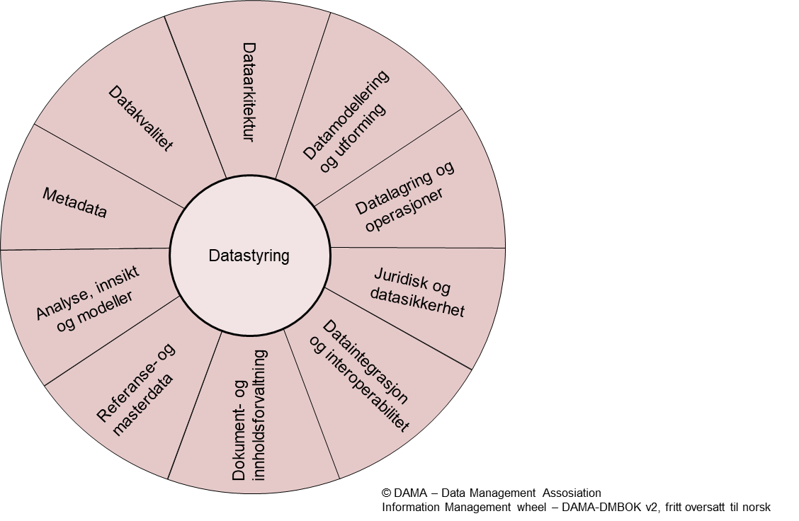
Informasjonsforvaltning og datastyring
Fagsystem
Saksbehandling
Samle/etablere
Lagre og vedlikeholde
Bruke
Analyse
Ekstern deling

Slide 44
Datastyring – vår definisjon
«Utøvelse av veiledning, myndighet og kontroll over forvaltningen av data for å sikre at data forvaltes i henhold til etatens vedtatte retningslinjer og standarder»
Datastyring

Slide 45
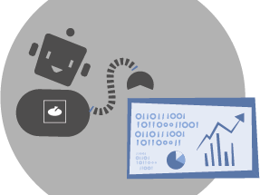
Vi er datadrevet når vi baserer beslutningene våre på data, og bruker innsikt fra data til å forbedre interne og eksterne prosesser og fornye måten vi løser samfunnsoppdraget på
Notes:
Hva betyr det å være datadrevet?

Slide 46
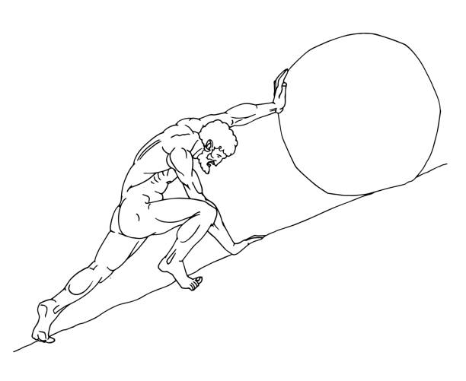
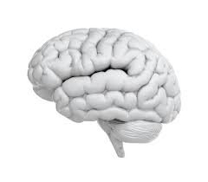
Hva er datadrevet?
Muskeldrevet
Datadrevet
Kunnskapsdrevet
Vi er muskeldrevet når vi
Kopierer informasjon mellom fagsystemer eller til eksterne
Bruker rapporter til å sjekke om informasjon er konsistent
Sysifos-arbeid
Vi er datadrevet når vi baserer beslutningene våre på data, og bruker innsikt fra data til å forbedre interne og eksterne prosesser og fornye måten vi løser samfunnsoppdraget på
Vi er kunnskapsdrevet når vi bruker innsikt fra data og vår egen kunnskap og kreativitet til å skape ny forståelse og finner andre måter å skape resultater for brukerne
Notes:
Hva er verdien av å være datadrevet – sammenlignet med hva?

Slide 47






Prinsipper for databruk
data har verdi
i seg selv
tydelig
dataeierskap
bruker er
ansvarlig for
egen databruk
innebygget og
lokal datastyring
demokratisk
datatilgang
offensiv
databruk
Kilde: Policy for bruk av data

Slide 48
Produktorientert tilnærming til informasjonsforvaltning (Data mesh)
Hvordan forvalte data i stor skala i store virksomheter?
Baserer seg på fire prinsipper:
  Produktorientert dataeierskap og arkitektur
  Data som produkt
  Selvbetjent datainfrastruktur
  Samordnet og innebygd datastyring
I en «Data Mesh» tilnærming til dataforvaltning og -styring er alle prinsipper implementert i en eller annen grad
Data Mesh
Produktorientert
dataeierskap og arkitektur
Samordnet og
Innebygd datastyring
Selvbetjent datainfrastruktur
Data som produkt
Notes:
Så hva er Data Mesh?
Det er i essens en tilnærming for å administrere data i stor skala i store virksomheter, slik som det Skatteetaten er. Det handler om at man bestemmer seg for hvor dataen skal ligge, hvem som skal ha ansvaret for dataen, hvordan dataen skal struktureres og tilgjengeliggjøres, og hvordan dataen skal styres.
Det er fire overordnede prinsipper i Data Mesh.
Det første prinsippet er domeneorientert dataeierskap og arkitektur, som går ut på at virksomheten er delt inn i ulike domener, typisk forretningsdomener der hvert domene ansvaret for å forvalte dataen som er innenfor det enkelte domene.
Så har vi data som produkt (eller dataprodukt), som innebærer at man skal tilby data som om det skulle vært et konsumerprodukt. Det innebærer at i tillegg til informasjon om dataen også har alt som hører til dataen knyttet til. Det kan være informasjon om datakvaliteten, juridiske hjemler, programteknisk kode, utvekslingsformat osv.
For å kunne tilgjengeliggjøre dataprodukter trenger man en selvbetjent datainfrastruktur, som er det tredje prinsippet. På en selvbetjent datainfrastruktur tilbys standardiserte verktøy og komponenter til utviklere slik at de lett kan utvikle og koble på dataprodukter uten å måtte ha en inngående kjennskap til underliggende teknologi. På samme måte tilbys det også standardiserte verktøy og komponenter som gjør at forbrukere lett kan hente ut og benytte seg av dataprodukter uten å måtte ha kjennskap til underliggende teknologi.
Til slutt har vi det siste prinsippet som handler om at man må ha en føderert og automatisert datastyring. Dette prinsippet innebærer at man finner ut av hvilke globale standarder som skal gjelde for alle domener og styres fra en sentral datastyringsgruppe. Likeledes må man finne ut hva knyttet til datastyring som de enkelte domenene kan ha autonomi og selvbestemmelse på, og som skal styres i domene selv. At dette er automatisert innebærer at den selvbetjente datainfrastrukturen har innebygde mekanismer for å kontrollere at angitte standarder blir fulgt.
Data Mesh er en teori som er avhengig av alle disse prinsippene for å være realiserbar. I starten av utredningen kalte vi prinsippene for «pilarer» for å understøtte at alle prinsippene kreves for å holde Data Mesh oppe. Dette har vi prøvd å illustrere ved figuren til venstre her. Et annet viktig poeng, og som dere sikkert har skjønt, så henger alle disse prinsippene sammen, slik at det er en avhengighet mellom dem.

Slide 49




Fra
Til
Sentralisert organisering
Produktorientert eierskap og arkitektur
Data som bi-produkt
Data som produkt
Data innelåst i monolitter
Selvbetjent datamarkedplass (datakatalog)
Etterlevelsekrav «fra oven»
Innebygd ansvarliggjøring og styring

Slide 50
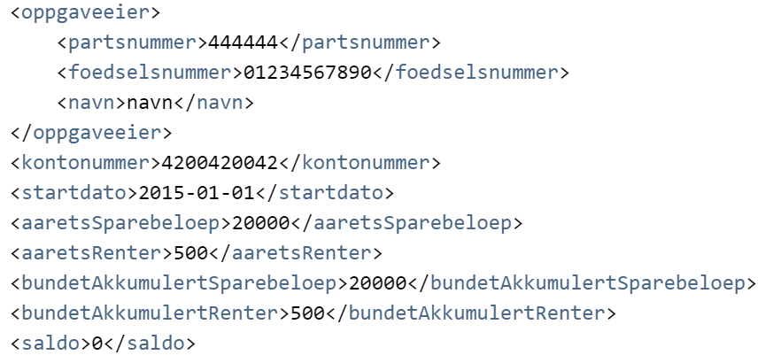
Etatens data skal være
Lett å oppdage
Tilgjengelige og adresserbare
Pålitelige med høy datakvalitet
Selvforklarende
Samhandlingsklare og styrt av felles standarder
Sikre og tilgangsstyrte

Slide 51
Data som skinner og er en glede å bruke ☺
Notes:
Data kan være vanskelig å finne, vanskelige å forstå, vanskelig å få tak på, vanskelig å bruke og når man har fått de, kan man faktisk stole på de?
Vi må snu dette. Til at data er noe som lett å finne, forstå, andv

Slide 52
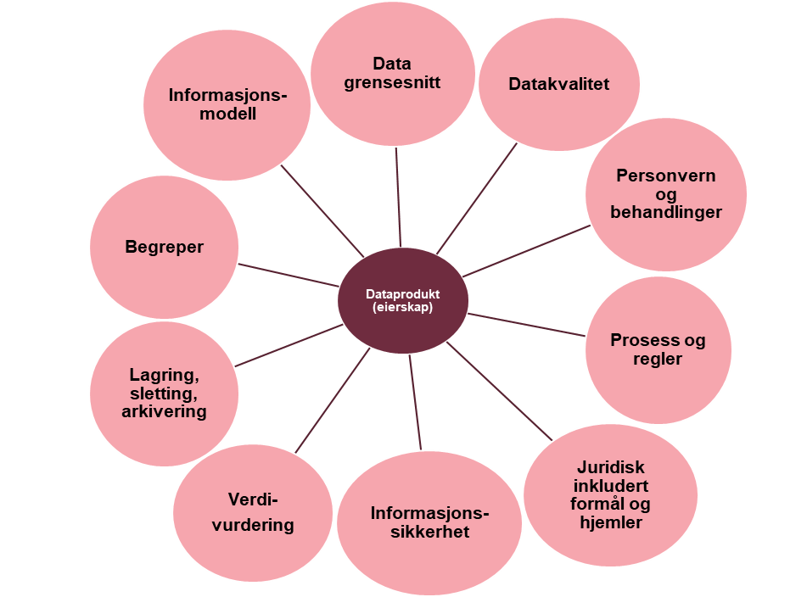
Dataprodukter – hva bør vi vite om datene?
Datasett som er forvaltet med:
Tydelig formål
Kjent kvalitet
Gode beskrivelser som gjør dataene lette å anvende
områder som må ivaretas for hvert dataprodukt

Slide 53
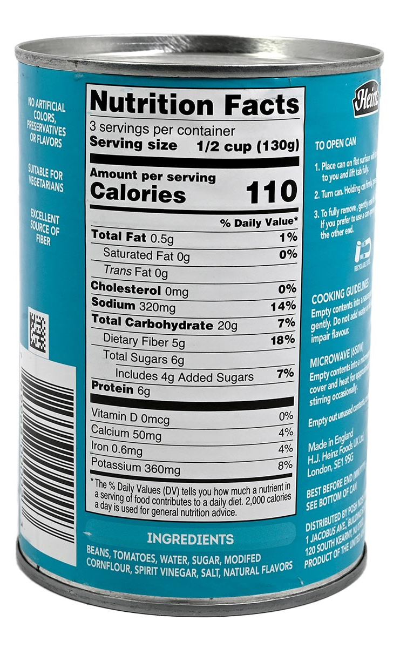
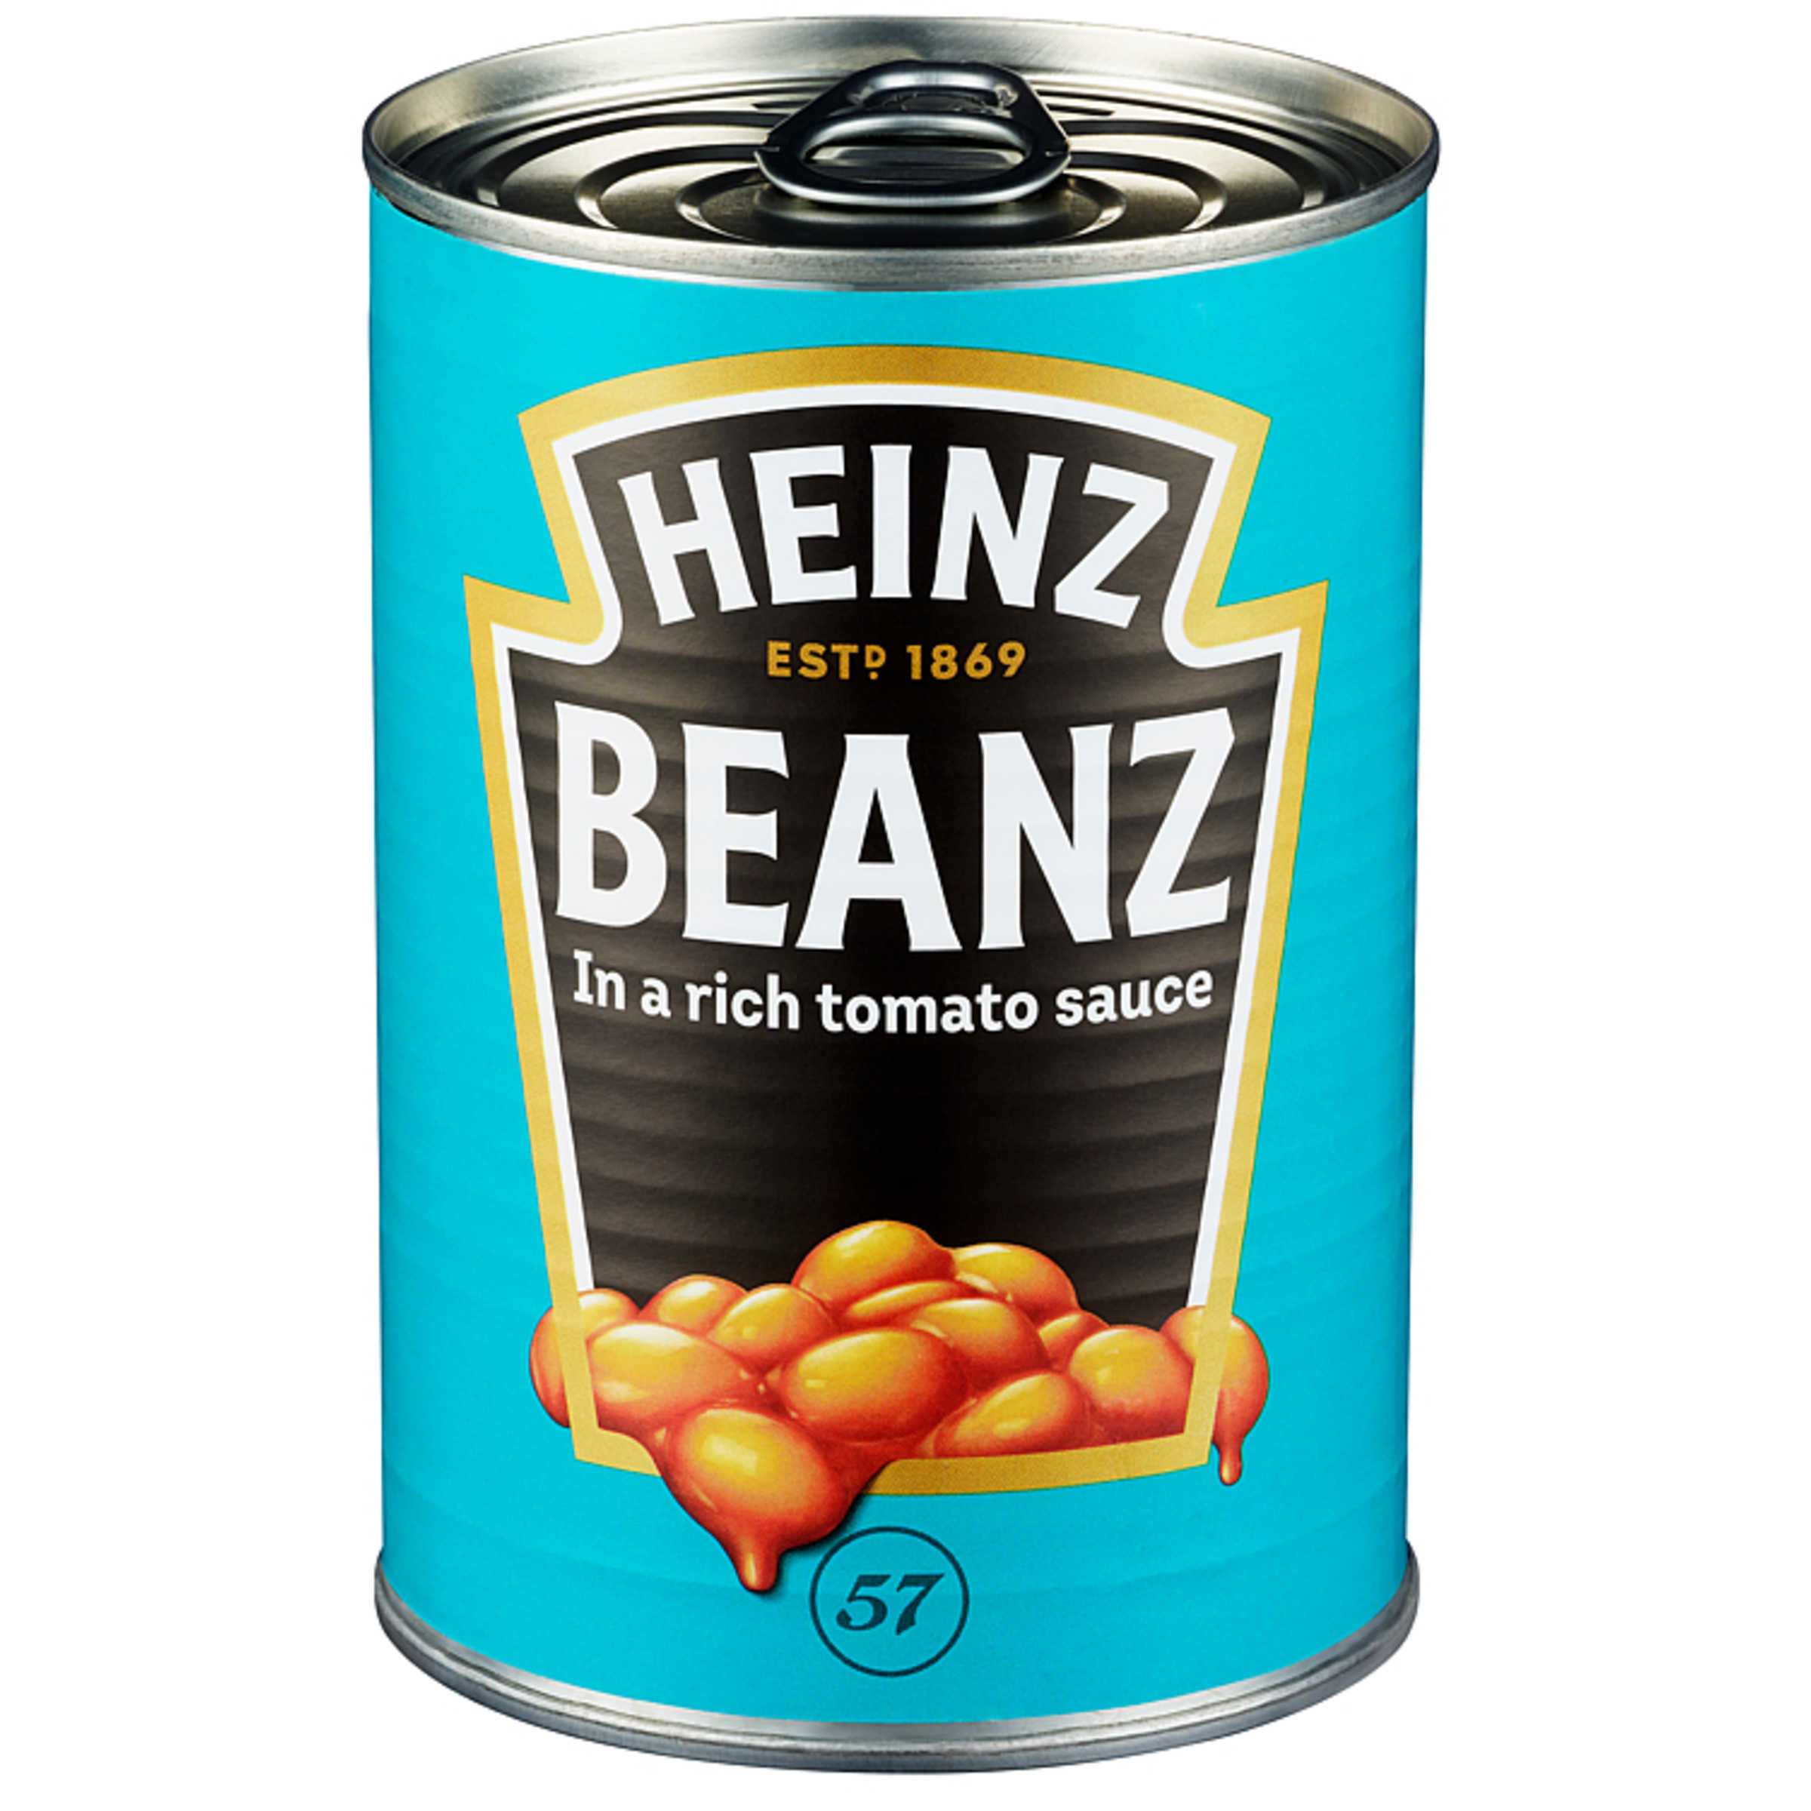
Data som produkt
Definisjon på dataprodukt – datasett som er forvaltet med tydelig formål, kjent kvalitet og gode beskrivelser som gjør det lett å anvende dataene
Har en etikett som viser hva det er..
Har en innholdsfortegnelse…
Utløpsdato….
Har faste kontroller som gjøres
Har et kvalitetsrammeverk som beskriver kravene til hva og hvordan
Vi må ha på plass en forvaltning av dataprodukter

Slide 54

Data lineage – sporing av dataene
For styre og forvalte dataene, må vi vite hvor de brukes
Endring til data og ett dataprodukt får betydning for brukerne
Dataene må kunne spores, begge veier i verdikjeden
Spor ditt PRIOR-egg | Prior

Slide 55
Datastyring og forvaltning
Regelverk, virksomhetsstrategi og styringsdokumenter
Datastyrings-system
instrukser, standarder, retningslinjer, rutiner, prosesser
Datastyringsledelse
mandat, ledelse, styringskomité
Datastyrings-organisering & kultur
dataråd, dataeierskap, nettverk, datateam, datakyndighet
Prinsipper og policyer
for dataetikk, innhenting, bruk og deling
Veikart og planer
for datastyring
Dataforvaltning
Data- og informasjonsarkitektur
Data- og informasjonsmodellering
Referansedata og masterdata
Dataintegrasjon og deling
Rapporter,
analyser og modeller
Juridisk
Datasikkerhet
Metadata og kataloger
Datakvalitet
Dokumenter
Datalagring & infrastruktur
Systemer, applikasjoner, operasjoner, plattform, nettverk, maskinvare
Notes:
Adaptert og syntetisert med utgangspunkt i:
Bedre styring og forvaltning av data
DAMA-DMBOK2
Forslag til rammeverk fra Utvikling
Skatteetatens Styringssystem for sikkerhet og beredskap

Slide 56
Dataene trenger ledelse og eierskap
Fagsiden må ha oppdatert og direkte forhold til dataene
Må eies og utvikles i linjen, ikke av prosjekter som kommer og går
Sentralisert modell skalerer ikke – databruk er ikke lenger bare DVH
Eksempel: Produktområdet Skatt
Juridisk
Data-
sikkerhet
Data- og
informasjons-
arkitektur
Datakvalitet
Data- og
Informasjons-
modellering
Datalagring
og operasjoner
Referanse-
data og
masterdata
Dataintegrasjon og
samhandlings-
evne
Analyse,
innsikt og
prediktive
modeller
Metadata
og kataloger
Tilrette-
legging,
deling og
dataprodukter
Kunnskapsområdene
innen dataforvaltning
Skatt
Forskudd
Skattemelding
Skatteoppgjør
Notes:
Viktig med tett og oppdatert forståelse av dataene på fagsiden, ikke bare hos teknikerne. Ikke bare å «forstå faget», men å være tett på selve dataene
Ikke prosjekter som kommer og går: F.eks. gjør DDF en jobb nå for noen fagområder (Part, Skatt, ..), men det må fases over i en linje som settes i stand
Produktområdet Skatt
IF-Deling har utviklet delingstjenester
SIRIUS har utviklet noen datagrensesnitt
DDF har utviklet dataprodukter
Produkteier og produktleder skjønner faget og prosesser, men er ikke tett på forståelse av selve dataene og tar ikke ordentlig ansvar for dem

Slide 57

To nye roller: dataeier og dataleder
Strategisk
Taktisk
Operativt
Dataeier
Overordnet ansvarlig for dataene tilhørende sitt produkt = produkteier
Dataråd
Dataleder
Operativt ansvar for produktets data og tilrettelagte dataprodukter
Notes:
Taktisk = accountable – den som holdes ansvarlig for dataene og deres kvalitet
Operativt = responsible – den som utfører det operative ansvaret overfor dataene
Produkteier = dataeier fordi: myndighet til å prioritere ressurser til krav/forbedringer – i sammenheng med produktets prioriteringer i stort
Velger navnet dataleder for å harmonisere mot produktleder og prosessleder
Slik vi allerede bruker prosjektleder og lignende rollenavn
Like fullt en operativ rolle

Slide 58

Dataleder
Kompetanse
forstår fag, brukerbehov og relevant forvaltningsregelverk innenfor produktets område
er tett på dataene, kjenner deres kvalitet, struktur, livssyklus og bruksmønstre
forstår relevante fagsystemer og utviklingsmetoder
Ansvar for…
operativt ansvar for produktets data, datatjenester og tilrettelagte dataprodukter
å balansere det av produktets konsument-behov, og andre prioriteringsbehov, som går inn mot dataene og dataproduktene
å ha kontinuerlig dialog med ressursene i tverrfaglig produktteam, andre dataledere og øvrige interessenter
at føringene fra dataeier følges innen all dataforvaltning, inkludert: juridisk (lagring/sletting, personvern mv.) informasjonssikkerhet metadataforvaltning & arkitektur datakvalitet
Myndighet til…
å prioritere forvaltning og videreutvikling av data, dataprodukter og datatjenester, innenfor definert ramme
å definere og følge opp suksesskriterier og mål for data og dataprodukter
å aktivere/inaktivere dataprodukter, basert på om de er i henhold til aksepterte og forventede standarder
Notes:
Rollen vil uunngåelig innebære bygging/dreining av kompetanse. Derfor ikke bare å «legge det til» en eksisterende rolle
Viktig ha med seg behovet for den operative koblingen mot dataene – å være tett på, oppdatert og forstå inngående
Viktig også å ha med seg bredden av dataforvaltningsdisipliner som skal ivaretas

Slide 59

Dataeier
Rollen dataeier bør innehas av en PPL-produkteier
Ansvar for…
overordnet ansvar for dataene tilhørende sitt produkt
compliance - at krav og forventninger til vår databehandling etterleves
å prioritere utviklingsinitiativer, med et helhetlig perspektiv på data og generell produksjon
å definere krav til dataene og data-produktene, for å oppnå ønskede effekter
å rapportere på angitte krav til produktområdeeier
Myndighet til…
å beslutte krav og forbedringer til dataene og dataproduktene innenfor sitt produkt
å beslutte tiltak for dataene som skal løftes til beslutning inn i styringsarenaer
å eskalere uløste problemstillinger til produktområdeeier
å beslutte plan og leveringsfrister for dataleder med tverrfaglig produktteam
å delegere handlingsrom for utøvelse av ansvar og myndighet til produktleder og dataleder

Slide 60
Dataledernettverk
Produkt
Produkt
Samordning, og diskusjon på tvers av produktene, av saker om data
Status om forvaltning og utvikling av produkter og tjenester for data
Fasiliteres av informasjonsforvaltning
Dataleder
Dataleder
Produkt
Dataledernettverk
Produkt
Dataleder
Dataleder
Produkt
Produkt
Dataleder
Dataleder

Slide 61



Kompetansesenter for styring og forvaltning
Formålet med kompetansesenteret er å være en kunnskapshub for styring og forvaltning av data i Skatteetaten.
Rammeverk: Kompetansesenteret skal forvalte og videreutvikle rammeverk for styring og forvaltning av data
Kompetanse: Kompetansesenteret skal jobbet aktivt med heving av kompetanse på datastyring og forvaltning i etaten
Prosess: Kompetansesenteret skal være en pådriver, tilrettelegger og bidragsyter for effektiv styring og forvaltning av data i etaten

Slide 62
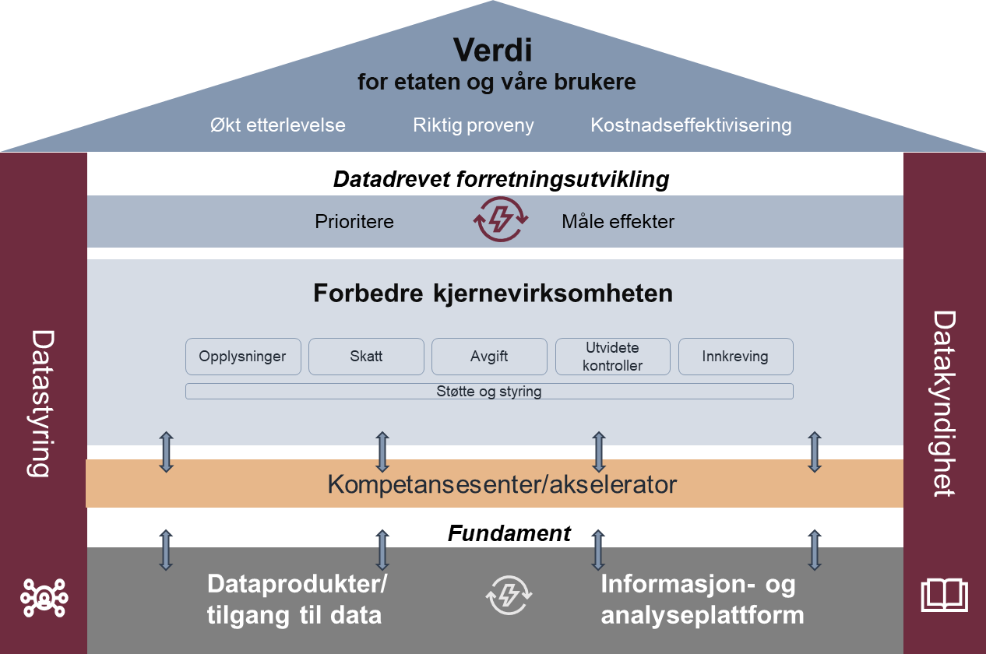
Data Science Kompetansesenteret
Ressurser fra UTV og IT jobber sammen med divisjoner til å identifisere, prioritere, utvikle, produksjonsette og forvalte avanserte modeller eller analyseprodukter som skaper fortløpende verdi for hoved produkter og prosesser i Skatteetaten

Slide 63
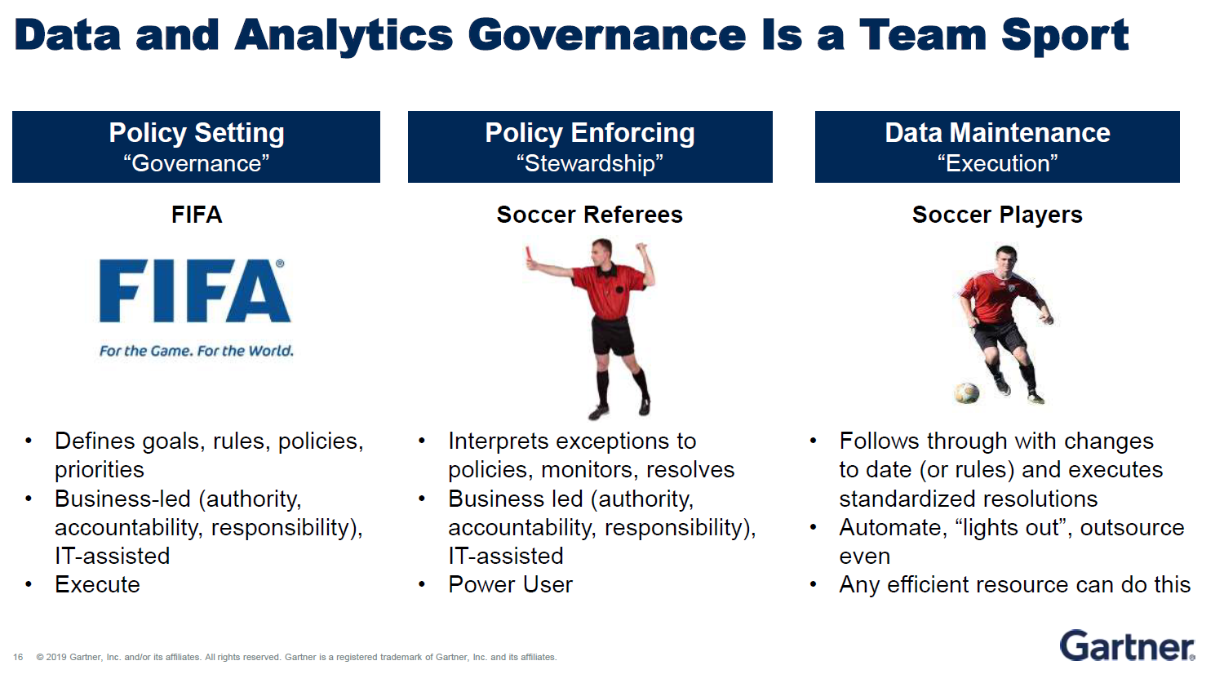

Slide 64
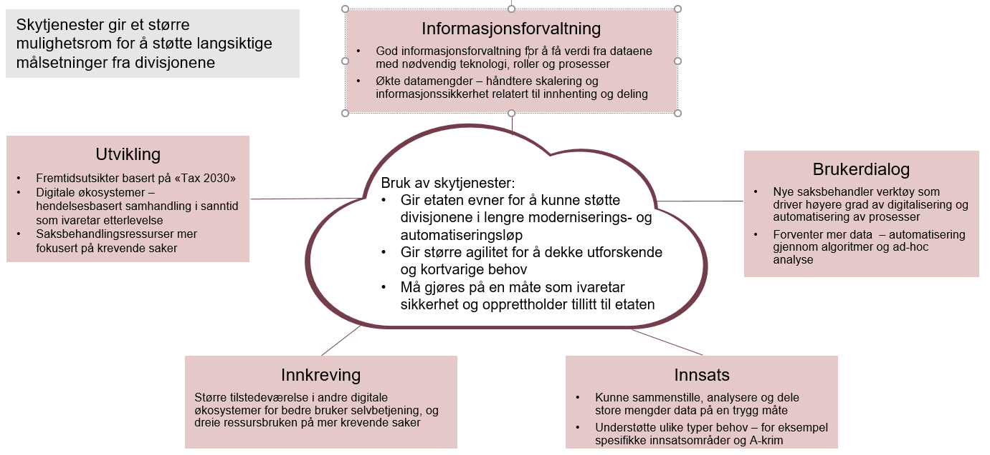
Skyklar?
Vi jobber mot ny informasjonsplattform i Sky. Tør vi å legge dataene i andres hender?

Slide 65
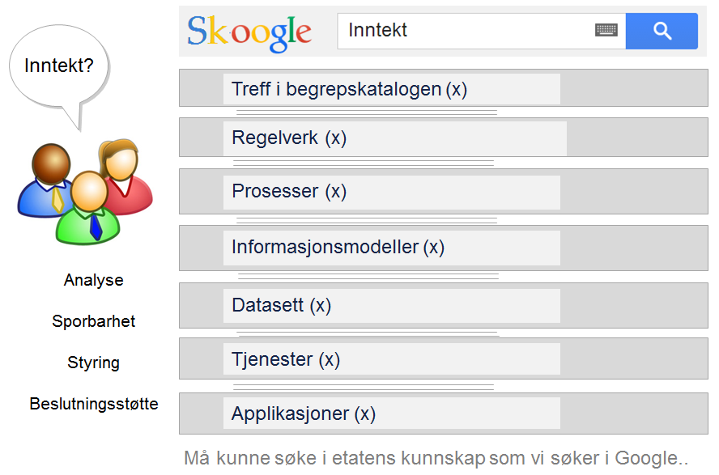
Orden og samlet kunnskap er forutsetninger for god forvaltning

Slide 66

Informasjonsrepository - Kunnskapsgraf
Notes:
Har alltid vært opptatt av representasjon av kunnskap. Sammen med interesse for informasjonsmodellering, data generelt og standardisering har det vært naturlig å jobbe med metoder for å ta vare kunnskapen i en organisasjon.
Dette er en 10 gammel figur vi hadde løsningsskisser på i en tidlig fase av modernisering av skattemelding. Mange kalkyler, regler og flere 1000 informasjonselementer som vi allerede jobbet med informasjonsmodeller for

Slide 67
Metadata er en graf (kunnskapsgraf)
<<produktområde>>
Skatt
<<dataeier>>
Regine
Skatt
<<datakvalitet>>
kvalitetsangivelse skattemelding
<<datagrensesnitt>>
Skattemelding
nøstet
<<tilgangs-URL>>
https://adb-.azuredatabricks.net//skatt_skattemelding/_v10/noestet
har produkt
<<dataleder>>
Per
Skattemelding
har
<<produkt>>
Skattemelding
har kjent
tilbys via
<<datagrensesnitt>>
Skattemelding utflatet
<<tilgangs-URL>>
https://adb-.azuredatabricks.net/skatt_skattemelding/_v10/utflatet
ansvarlig for
<<dataprodukt>>
Skattemelding personlig
forvalter
<<opplysningstype>>
Skattemelding personlig
tilbys som
struktureres i
<<entitetstype>>
ArbeidTrygdOgPensjon
Inngår i
<<datamodell>>
Skattemelding personlig 2023
<<prosess>>
Fastsette skatt
har en
har entitetstyper
<<entitetstype>>
BankLånForsikring
er informasjon i
har
<<verdivurdering>>
Verdivurdering Skattemelding personlig
er en
<<aggregatRot>>
Skattemelding
<<behandling (GDPR)>>
Behandling av skattemelding personlig
<<entitetstype>>
FamilieOgHelse
har
<<egenskap>>
partsnummer

Slide 68


Kunnskapsgraf + språkmodell (LLM) =
Notes:
Språkmodeller (LLM) som Chat GPT kan være supre kunnskapsbaser for ulike formål i etaten, men for å sikre presis kunnskap og inngå hallusinering bør det språkmodellen kobles mot fakta i form av kunnskapsgrafer (kvalitetssikrede metadata som henger sammen).

Slide 69

Digitaliseringsarbeidet endrer retning
Aktører henger i stadig større grad sammen i lange verdikjeder med en gjennomgående digitalisering
Etatens oppgaver kan løses i større grad ute i samfunnet, der den økonomiske aktiviteten finner sted
På mange områder er regelverk, standarder og samarbeid viktigere enn intern utvikling for å legge til rette innovative løsninger
Piloter og innovasjonssamarbeid vil bli viktigere
Hvordan skal vi realisere vyene om sammenhengende tjenester for borgerne?
Notes:
Fordi vi ser at
Aktører henger i stadig større grad sammen i lange verdikjeder med en gjennomgående digitalisering
Etatens oppgaver kan løses i større grad ute i samfunnet, der den økonomiske aktiviteten finner sted
For å opprettholde tillit og skape transparens er på mange områder er regelverk, standarder og samarbeid viktigere enn intern utvikling for å legge til rette innovative løsninger.
Piloter og innovasjonssamarbeid vil også bli viktigere i årene fremover

Slide 70



Slide 71


Slide 72
Oppsummering
Informasjons og analyseplattform
Tax 2030
Bedre styring og forvaltning av data
  Operasjonalisere styring og forvaltning av data
  Sikre personvern og informasjonssikkerhet
  Komme i posisjon til tenke strategisk på data, hvem som eier og hvilke data som har mest verdi
Smelte sammen forretning og IT i tverrfaglige produktteam
Smidig etat som samtidig bygger riktig
Sky
Maskinlæring og ny teknologi
Globalisering
Kommer vi endelig i posisjon til å etablere sammenhengende tjenester for brukerne?

Slide 73

Spørsmål?
    geir.myrind@skatteetaten.no
    @geirmy

